Slide 1
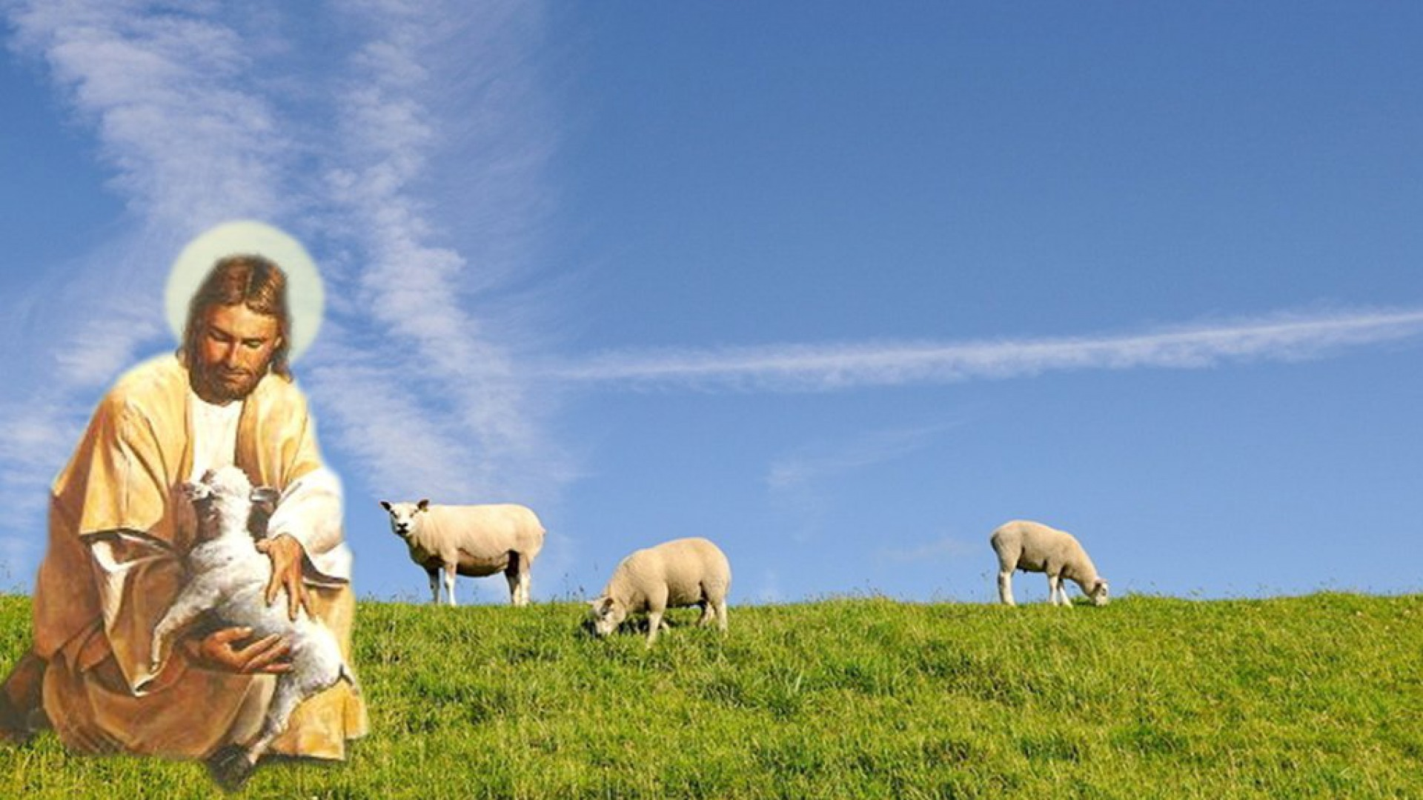
聖歌隊 獻詩
至好朋友就是耶穌

Slide 2
你若心肝艱苦 心內真孤單
著懇求主幫助 他會溫柔來安慰 祢若訝疑需要答案
主欲俯耳聽你祈禱 無論你佇何處 祂攏佇你身邊

Slide 3
你若心內空虛, 主要牽你的手 祂勿會讓你受害, 祂欲幫助你明瞭
主的心門大開等候
滿有恩典慈悲憐憫 祂就在你身邊, 做你至好的朋友

Slide 4
至好朋友就是耶穌
擔當罪過與煩惱 真正咱有大大福氣
萬事攏可對祂討 心肝常常失落平安
沓沓掛慮艱苦事 這是由咱未有深信
未有放心交托主

Slide 5
至好朋友就是耶穌 祂永遠佇咱身邊 賞賜咱有平安喜樂 知祂會保守引導 咱著跟隨祂的腳步 祂勿會使咱跌倒 至好朋友就是耶穌
請你開心門給祂入來

